Slide 1
Monografia
Compor um modelo preditivo para detectar doenças
na cultura do tomateiro por imagens de folhas
Nome: Guilherme Dias Ferreira
Orientador: Prof. Dr. Renan Guilherme Nespolo
Ano: 2026
Notes:
Apresentação do Projeto Integrador do 6º semestre. Tema: comparação de seis modelos pré-treinados de redes neurais convolucionais para classificar condições foliares do tomateiro.

Slide 2
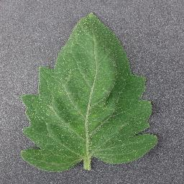
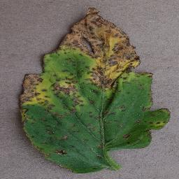
O PROBLEMA
Alterações nas folhas podem comprometer o desenvolvimento e a produtividade do tomateiro.
FOLHA SAUDÁVEL
MANCHA-BACTERIANA
Exemplo de folha saudável.
Exemplo de sintoma foliar
Desafio: apoiar a identificação de condições foliares por meio de imagens.
Imagens: PlantVillage (Ali, s. d.).
Notes:
As doenças e outras alterações foliares do tomateiro podem provocar prejuízos agrícolas. A inspeção visual é importante, mas pode ser demorada em grandes áreas. O estudo investiga a classificação de condições foliares usando imagens.

Slide 3
A SOLUÇÃO
Comparação padronizada de seis redes neurais convolucionais pré-treinadas.
18.160
10
6
IMAGENS RGB
CONDIÇÕES
MODELOS PRÉ-TREINADOS
MobileNetV3Small
MobileNetV3Large
EfficientNetV2B0
EfficientNetV2B3
ResNet50V2
DenseNet121
Quantidade de condições presentes na base de dados, como saudável, mancha-bacteriana e entre outras.
Folhas do tomateiro, em diferentes condições
Transfer learning: uso de bases ImageNet com camadas finais adaptadas à tarefa.
Notes:
Foram utilizadas 18.160 imagens RGB do PlantVillage, divididas em dez classes. Seis arquiteturas pré-treinadas receberam um classificador adaptado para essas classes. A avaliação usou validação cruzada estratificada com cinco folds e várias métricas.

Slide 4
OS RESULTADOS
Acurácia média da validação cruzada estratificada (cinco folds).
ACURÁCIA POR MODELO
DESTAQUE
EfficientNetV2B0
98,58%
98,58%
EfficientNetV2B3
98,57%
MobileNetV3Large
97,98%
EfficientNetV2B0
MobileNetV3Small
97,80%
Maior média numérica, com diferença mínima para a versão B3.
DenseNet121
97,60%
ResNet50V2
95,28%
Resultados construídos com as imagens adquiridas do dataset PlantVillage.
Notes:
Na validação cruzada, o EfficientNetV2B0 obteve acurácia média de 98,58%, praticamente igual aos 98,57% do EfficientNetV2B3. O comparativo sugere bom desempenho nas imagens PlantVillage, mas ainda não demonstra desempenho em condições reais de lavoura.

Slide 5
OBRIGADO!

